Slide 1
Tiếng Việt
TIẾT 1

Slide 2
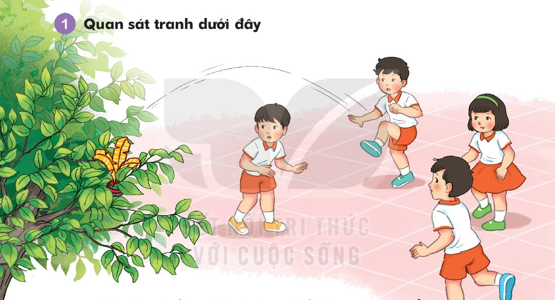
a. Chuyện gì xảy ra khi các bạn nhỏ đang chơi đá cầu?
b. Theo em, các bạn cần làm gì để lấy được quả cầu?

Slide 4
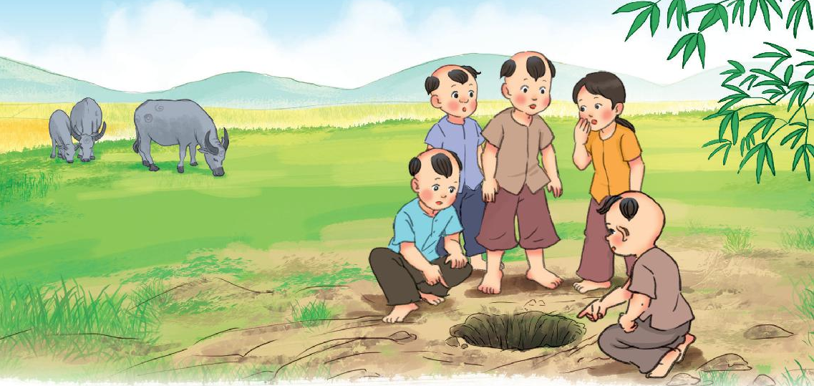

Slide 5
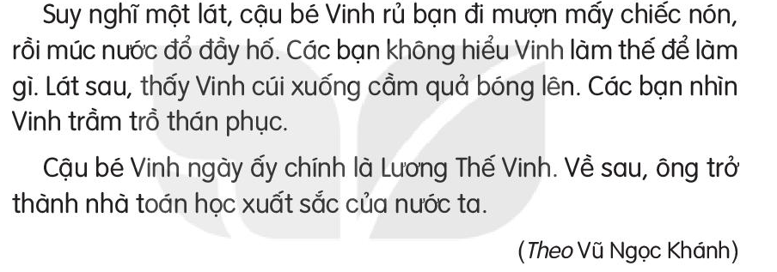
Đọc mẫu

Slide 6
Đọc từ

Slide 7
Đọc câu
1
2
3
4
5
6
7
8
9
10

Slide 8
1 Một hôm, cậu bé Vinh đem một quả bưởi ra bãi cỏ làm bóng để cùng chơi với các bạn.
3 Cái hố hẹp và rất sâu nên không thể với tay lấy quả bóng lên được.

Slide 9
Đọc câu
1
2
3
4
5
6
7
8
9
10

Slide 10
Đọc đoạn
1
2
3

Slide 11
Giải nghĩa từ
nuối tiếc:
tiếc những cái hay, cái tốt đã qua đi
thán phục:
khen ngợi và cảm phục
nhà toán học:
người có trình độ cao về toán học
xuất sắc:
giỏi hơn hẳn mức bình thường

Slide 12
Đọc cả bài

Slide 13
TIẾT 2

Slide 14
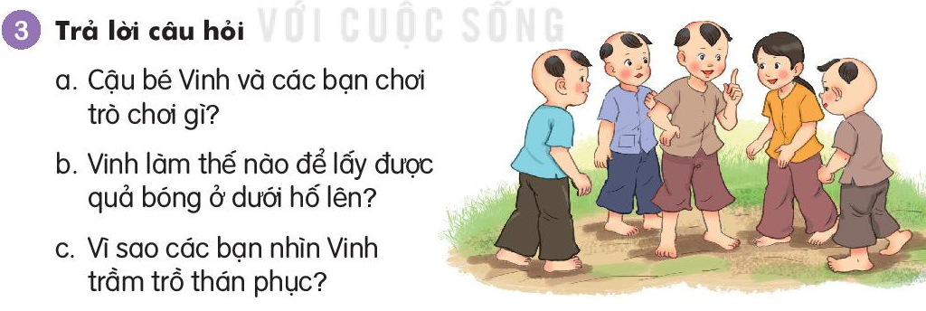

Slide 15
a. Cậu bé Vinh và các bạn chơi trò chơi gì?
Cậu bé Vinh và các bạn chơi đá bóng bằng quả bưởi.
b. Vinh làm thế nào để lấy được quả bóng ở dưới hố lên?
Vinh rủ bạn mượn mấy chiếc nón, rồi múc nước đổ đầy hố.
c. Vì sao các bạn nhìn Vinh trầm trồ thán phục?
Các bạn nhìn Vinh trầm trồ thán phục vì cậu ấy thông minh, nhanh trí.

Slide 16
Câu chuyện muốn nói lên điều gì?
Câu chuyện ca ngợi cậu bé Vinh tuy còn nhỏ nhưng rất thông minh, nhanh trí.

Slide 17
a. Vinh và các bạn đang chơi (…).
c. Các bạn nhìn Vinh trầm trồ thán phục vì (…).
đá bóng bằng quả bưởi.
cậu ấy
thông minh, nhanh trí.

Slide 18
TIẾT 3

Slide 19
a. Chúng tôi rất nuối tiếc vì đội bóng mình yêu thích đã
bị thua.
b. Hoa vẽ rất đẹp. Cả lớp ai cũng thán phục bạn ấy.

Slide 20
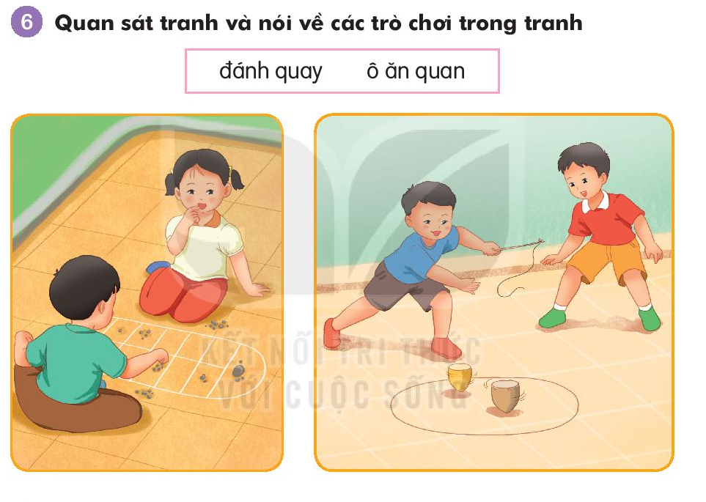
1
2

Slide 21
TIẾT 4

Slide 22
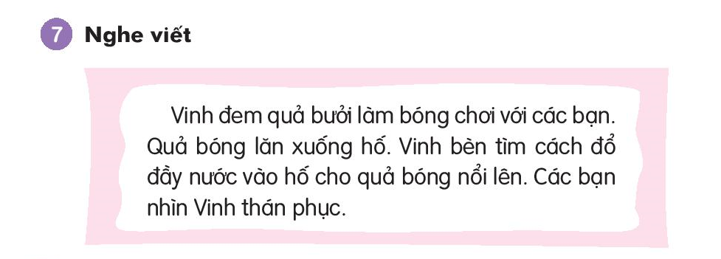

Slide 23
thông minh
huỳnh huỵch
bình tĩnh
băn khoăn
hân hoan
hoàn thành

Slide 24
9. Giải ô chữ
a. Dựa vào gợi ý ở dưới, tìm ô chữ hàng ngang.
b. Đọc từ ngữ xuất hiện ở hàng dọc màu vàng.
(1)
t
h
ỏ
(2)
m
è
o
(3)
c
á
b
ố
n
g
(4)
q
u
ả
b
ó
n
g
(5)
c
h
ó
(6)
c
ọ
p
(7)
c
à
r
ố
t
(1) Con gì đuôi ngắn tai dài
Mắt hồng lông mượt, có tài chạy nhanh?
(2) Con gì tai thính mắt tinh
Nấp trong bóng tối ngồi rình chuột qua?
(3) Con gì cô Tấm quý yêu
Cơm vàng cơm bạc sớm chiều cho ăn?
(7) Củ gì đo đỏ, con thỏ thích ăn?
(4) Quả gì không phải để ăn
Mà dùng để đá, để lăn, để chuyền?
Từ ngữ xuất hiện ở hàng dọc là:
(6) Con hổ còn được gọi là con gì?
(5) Con gì giữ cửa giữ nhà
Người nạ nó sủa, chủ ra nó mừng?
TOÁN HỌC

